Slide 1
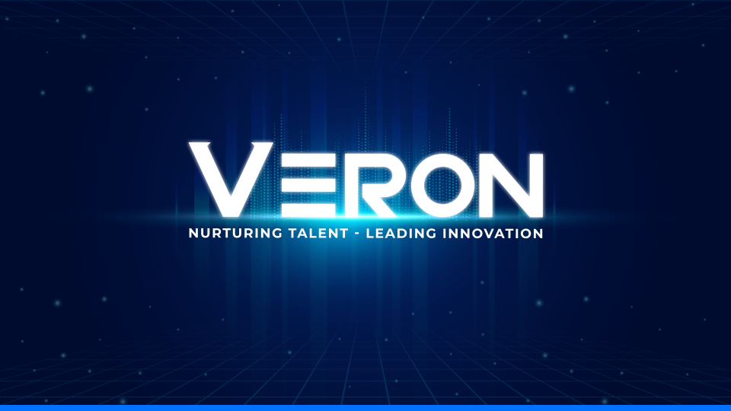

Slide 2

DPU - AI Agent Box
Phiên bản 0.1

Slide 3

Mục lục
Tổng quan
Giới thiệu
Quy trình
Bảo vệ và cấp phép
Công nghệ và công cụ
Lịch trình phát triển
Quản lý rủi ro
Kết luận

Slide 4

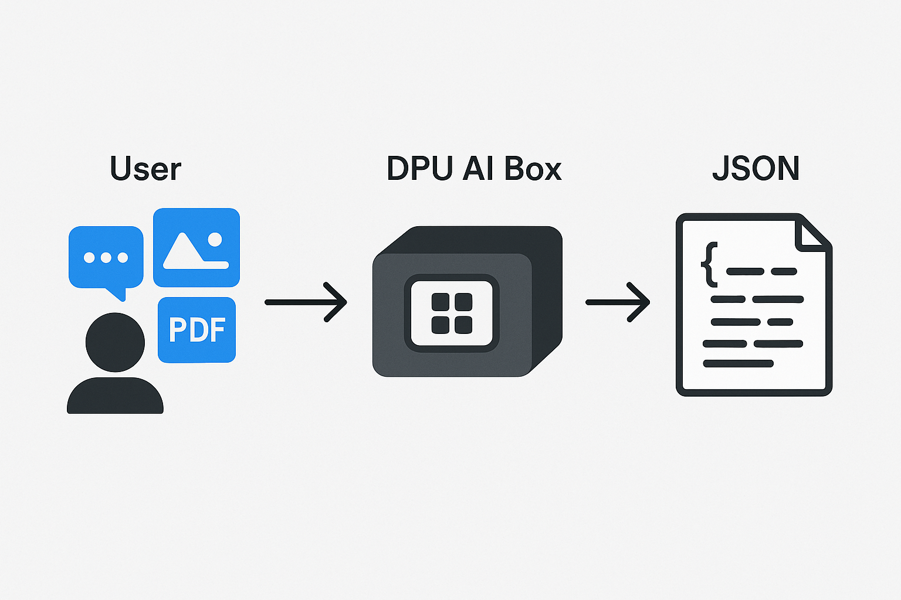
Tổng quan
Phát triển giải pháp AI on Edge để xử lý và trích xuất nội dung đầu vào từ các người dùng khác nhau (văn bản, hình ảnh, PDF) dưới định dạng JSON.
Ứng dụng việc học tăng cường (reinforcement learning) dựa trên phản hồi và triển khai mô hình trên phần cứng FPGA
Tập trung vào xử lý AI tại biên với công nghệ DPU và mô hình ngôn ngữ thị giác (Vision Language Models) để trích xuất nội dung hiệu quả.

Slide 5
2. Giới thiệu
DPU-AI Agent Box sẽ tập trung vào xây dựng mô hình ngôn ngữ thị giác (Vision Language Models) có thể ánh xạ và triển khai trên FPGA – Xilinx KV260 để xử lý và trích xuất nội dung hiệu quả từ văn bản, hình ảnh và PDF.
Mục tiêu chính:
DPU xử lý tại biên với hiệu suất cao.
Vision Language Models (vLM) để trích xuất nội dung.
Cải thiện mô hình với phương pháp học tăng cường.

Slide 6
3. Quy trình dự án
Giai đoạn 1:
Nghiên cứu và phát triển
Giai đoạn 2:
Triển khai và mô phỏng​
Giai đoạn 3:
Thẩm định và xác nhận

Slide 7
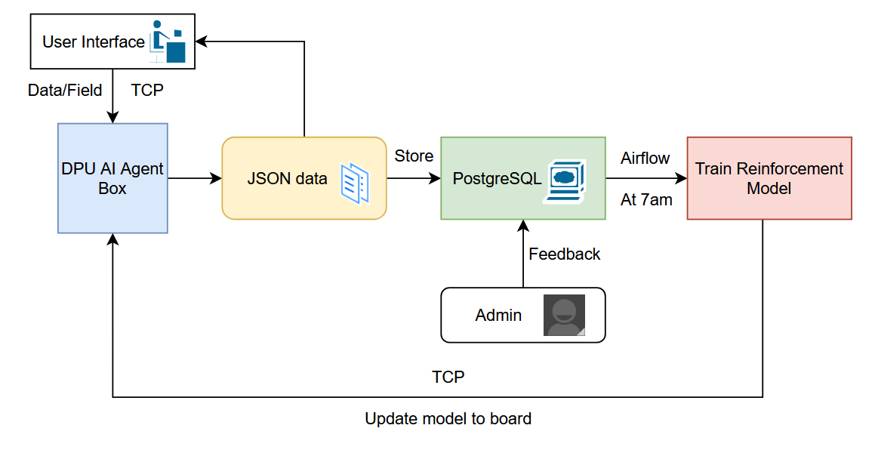
3. Quy trình dự án
Giai đoạn 1: Nghiên cứu & Phát triển:
Khảo sát các mô hình và framework phù hợp để trích xuất thông tin trên nhiều định dạng như hình ảnh, PDF và tài liệu văn bản, sau đó triển khai lên AI Agent Box.
Thiết kế quy trình xử lý yêu cầu của người dùng và tài liệu.

Slide 8
3. Quy trình dự án
Giai đoạn 2: Triển khai & Tối ưu hóa
Thực hiện và đánh giá suy luận mô hình trên cả môi trường CPU và GPU.
Phát triển và tích hợp quy trình học tăng cường (reinforcement learning) để nâng cao hiệu suất mô hình dựa trên phản hồi.
Triển khai mô hình đã huấn luyện và sử dụng các lớp mô hình trên DPU để suy luận hiệu quả tại biên.

Slide 9
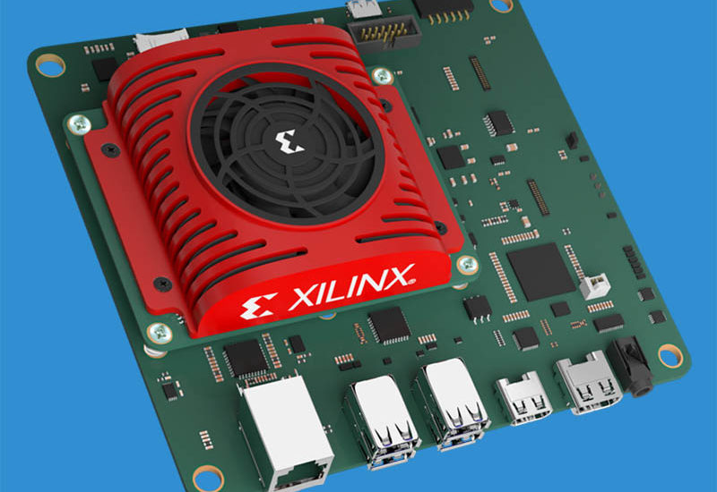
3. Quy trình dự án
Giai đoạn 3: Xác minh & Kiểm định
Kiểm tra và xác minh hiệu suất của AI Agent Box trên DPU để đảm bảo hoạt động chính xác và hiệu quả.
Xác nhận mức độ khả thi của việc chuyển đổi các lớp từ CPU sang DPU, đảm bảo tính tương thích và hiệu suất tối ưu trên các nền tảng.

Slide 10

4. Bảo vệ và cấp phép
Khi thiết kế được hoàn thiện và xác nhận, nộp đơn đăng ký bằng sáng chế để bảo hộ quyền sở hữu trí tuệ.
Phát triển chiến lược cấp phép để tiếp thị và phân phối DPU – AI Agent Box tới các bên quan tâm.

Slide 11
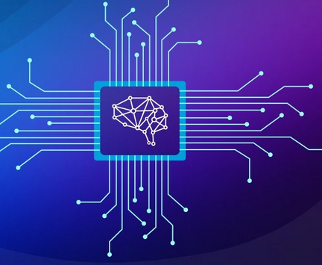
5. Công nghệ và Công cụ
Framework mô hình/dữ liệu AI: Pytorch, Huggingface, Pandas,...
Framework triển khai DPU: Vitis AI, Vitis HLS,...
Giao tiếp AI Box: TCP, PostgreSQL, MongoDB
Nền tảng tự động hóa: Apache Airflow, Spark
FPGA tích hợp DPU

Slide 12
6. Lịch trình và phát triển phiên bản
4-6/2025:
Tìm hiểu thị trường, thu thập nhu cầu, và Triển khai ban đầu.
7-9/2025:
Phát triển và đánh giá phiên bản 0.1
10/2025-1/2026: Nâng cấp lên phiên bản 0.2
2/2026:
Ghi chú tài liệu và đăng ký IP
3/2026:
Chuẩn bị bước cuối cho phiên bản 1.0
4-12/2026:
Triển khai phiên bản 1.0 và phát triển song song phiên bản 1.1 và 1.2
1/2027:
Ghi chú tài liệu và đăng ký IP

Slide 13
7. Quản lý rủi ro
Rủi ro kỹ thuật: Những thách thức tiềm ẩn trong việc đạt hiệu năng mong muốn hoặc vượt qua các giới hạn thiết kế. Giải pháp giảm thiểu: Thường xuyên rà soát thiết kế và xây dựng nguyên mẫu sớm để hạn chế kết quả ngoài dự kiến.
Rủi ro thị trường: Khó khăn trong việc tìm kiếm đối tác cấp phép hoặc khách hàng. Giải pháp giảm thiểu: Hợp tác sớm với các đối tác trong ngành và thử nghiệm các mô hình cấp phép khác nhau.
Rủi ro tài chính: Ngân sách có thể vượt dự kiến do các vấn đề thiết kế hoặc nguyên mẫu không lường trước. Giải pháp giảm thiểu: Theo dõi tiến độ dự án định kỳ và lập kế hoạch dự phòng.

Slide 14
8. Kết luận
Đóng gói các công nghệ AI tiên tiến để tạo ra giải pháp có khả năng xử lý và trích xuất nội dung hiệu quả từ nhiều loại đầu vào khác nhau.
Cung cấp các công nghệ tiên tiến, bao gồm Vision Language Models và triển khai trên FPGA, để đáp ứng nhu cầu phát triển trong công nghiệp.
Cung cấp nền tảng vững chắc cho việc tích hợp nhiều công nghệ mới trong tương lai.

Slide 15

